Slide 1

Elementos da Comunicação
Emissor
Receptor
Mensagem
Canal
Ruído
Código
Feedback

Slide 2
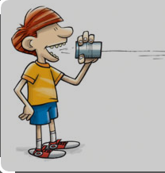
Emissor
Emissor: O emissor é a pessoa ou entidade que inicia o processo de comunicação. Ele é responsável por transmitir a mensagem para o receptor.

Slide 3
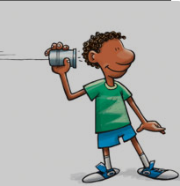
RECEPTOR
Receptor: O receptor é o destinatário da mensagem, aquele que recebe e interpreta a informação transmitida pelo emissor..

Slide 4

MENSAGEM
Mensagem: A mensagem é a informação ou conteúdo que o emissor deseja comunicar ao receptor. Pode ser uma ideia, uma pergunta, uma declaração, etc.

Slide 5

RUIDO
Ruído: Ruído refere-se a qualquer interferência ou distorção que possa afetar a clareza da mensagem durante a transmissão. Pode ser causado por vários fatores, como barulho ambiental, má conexão de internet ou linguagem ambígua.

Slide 6
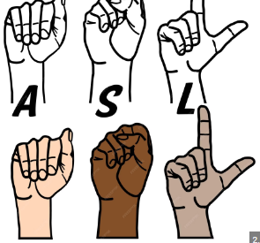


Código
Código: O código é o sistema de símbolos e regras que o emissor utiliza para codificar a mensagem e que o receptor utiliza para decodificar e compreender a mensagem. Isso pode incluir linguagem verbal, gestos, linguagem corporal, entre outros.

Slide 7

Feedback
Feedback: O feedback é a resposta ou reação do receptor à mensagem do emissor. Ele fornece informações ao emissor sobre como a mensagem foi recebida e compreendida, permitindo ajustes na comunicação, se necessário.

Slide 8
